Slide 1
Comprehensive Chinese
Feng Laoshi（冯潇）
fengxiaofx@mail.xjtu.edu.cn

Slide 2
Lesson 1-2
‘I can’ statements:
I can greet in Chinese.
I can say goodbye in Chinese.
I can introduce my name in Chinese.
I can count 1-10 in Chinese.
I can read 10 Chinese characters.
I can read some pinyin syllables in Chinese.

Slide 3
Classroom expressions
Tīng wǒ shuō
听 我 说。
Listen to me.
Gēn wǒ dú
跟 我 读
Read after me.

Slide 4
Pinyin and Pronunciation 1

Slide 5

声母 Initials
b p m f
d t n l
g k h
韵母 Finals
ɑ o e i u ü
ɑi ei ɑo ou ɑn en
ɑng eng ong in ing er

Slide 6
Practice the tones
1 （55）
5
ā-á-ǎ-à ō-ó-ǒ-ò ē-é-ě-è
yī-yí-yǐ-yì wū-wú-wǔ-wù
yū-yú-yǔ-yù
55 ā ō ē yī wū yū
35 á ó é yí wú yú
214 (211) ǎ ǒ ě yǐ wǔ yǔ
51 à ò è yì wù yù
2 （35）
4
3 （214）
4 （51）
3
2
3 （211）
1

Slide 7
Listen and read the syllables
bā-bà pā-pà bā-pá
bī-bǐ pī-pí bì-pǐ
dā-dá tā-tǎ dǎ-tà
gé-gè ké-kě gē-kē
gǔ-gù kǔ-kù gū-kū

Slide 8
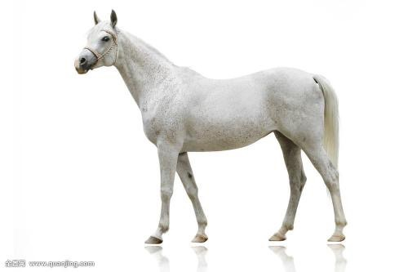
mǎ

Slide 9
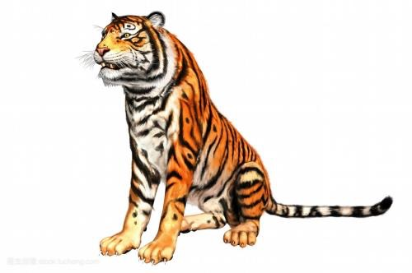
hǔ

Slide 10
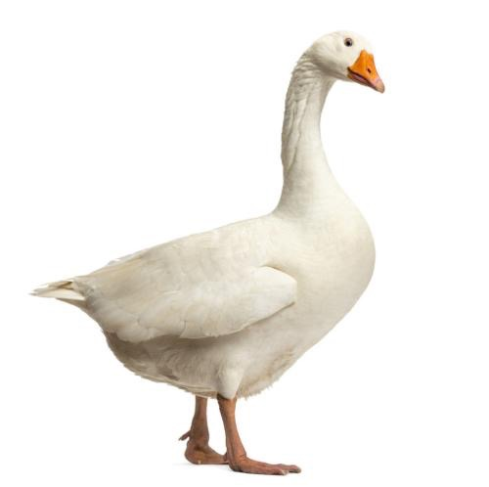
é

Slide 11
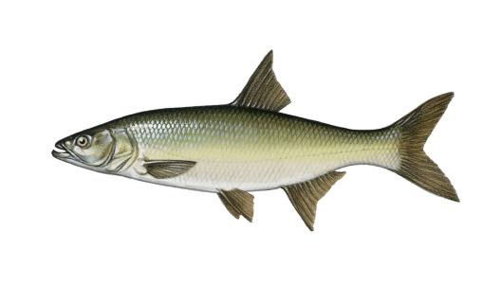

ǘ
yú

Slide 12
fill in the blank
y
ǎ
é
ǔ
__ú(ü)
m__
e
h__

Slide 13
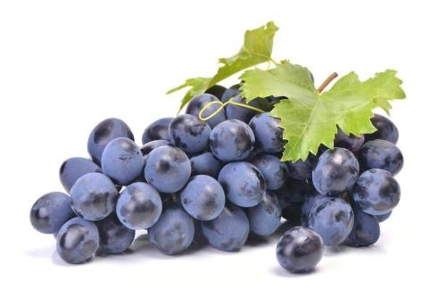
pútao

Slide 14
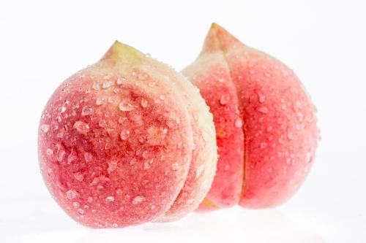
táozi

Slide 15
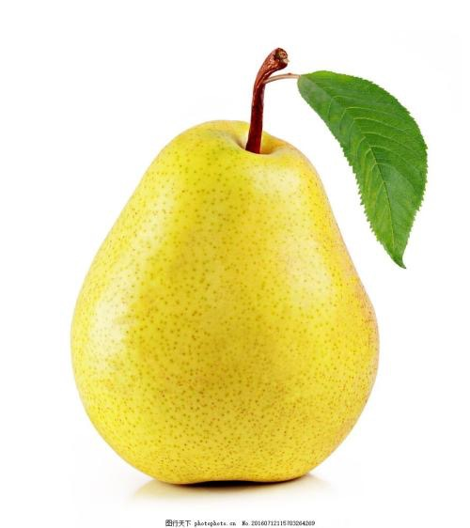
lí

Slide 16
fill in the blank
áo
l
ú
ao
t_ _z_
_í
p_ t_ _
i

Slide 17
Rearrange order，put numbers below pictures
after listen.
( )
( )
( )
( )
( )
( )
( )

Slide 18
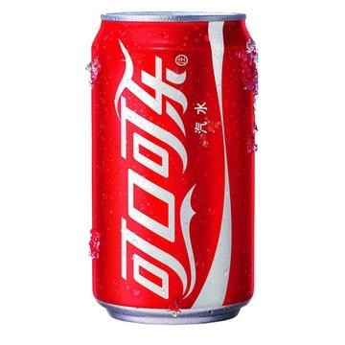
kele
kĕlè

Slide 19
Listen and Read the syllables
ǎi ài āi
áo ào ōu
ān àn ēn èn
áng àng
yín yǐn
yīng yǐng
ěr èr

Slide 20
Listen and Read the syllables
bàn-bàng bèn-bèng nín-níng
bái-báo fǎn-hǎn páng-fáng
mǎi-měi mǎn-mǒu máng-míng
fèi-fàn fēn-fāng fēng-hēng
dào-dòu dòng-dìng mèng-gèng

Slide 21
Listen and Read the syllables
fǒu-gòu bào-pǎo náng-làng
tàn-gān yīn-lín nán-háng
běn-fēng fǎng-pàng tīng-dǐng
nóng-hōng láo-làn kǒu-kòng

Slide 22
Circle the right syllables
fǒu-gòu bào-pǎo náng-làng
tàn-gān yīn-lín nán-háng
běn-fēng fǎng-pàng tīng-dǐng
nóng-hōng láo-làn kǒu-kòng

Slide 23
Shadowing Reading
fēnkāi ānpái bīnglěng bēifèn
pīnyīn kāimén kēpǔ gōnghài
étóu èmèng értóng nǚ’ér
pútao yīfu wǒmen nǐmen

Slide 24
Add tone marks
a yi e nü
hou di hao nin
ā yǐ è nǚ
hóu dī hǎo nín

Slide 25
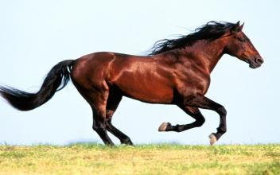
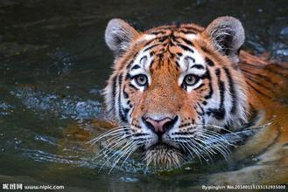
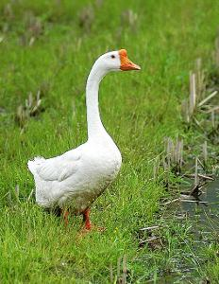
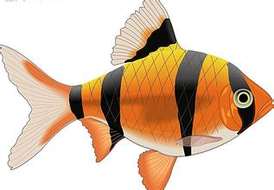
mǎ
hǔ
é
yú

Slide 26
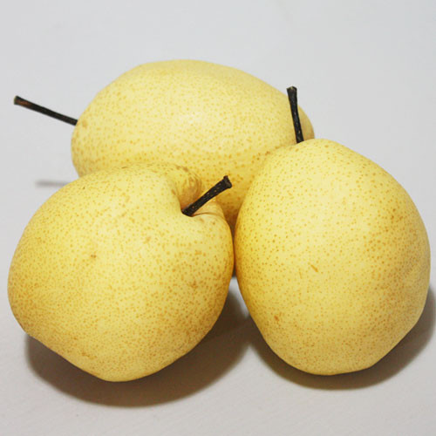
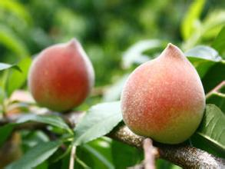
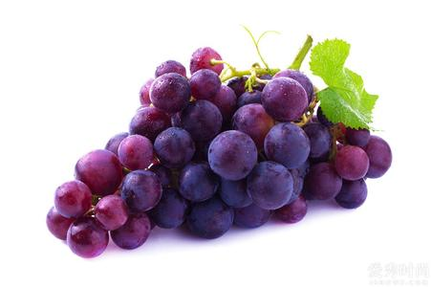
lí
táo
pútao

Slide 27
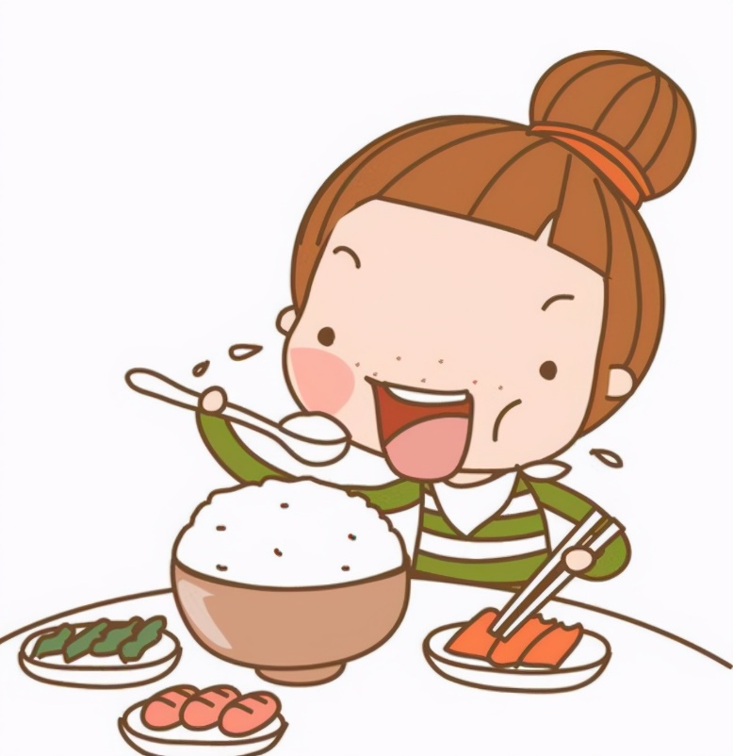


chi
吃
to eat
he
喝
to drink
ai
爱
to love

Slide 28
Pinyin and Pronunciation 2

Slide 29
Practice the tones
ā-á-ǎ-à ō-ó-ǒ-ò ē-é-ě-è
yī-yí-yǐ-yì wū-wú-wǔ-wù
yū-yú-yǔ-yù
55 ā ō ē yī wū yū
35 á ó é yí wú yú
214 (211) ǎ ǒ ě yǐ wǔ yǔ
51 à ò è yì wù yù
1 （55）
5
2 （35）
4
3 （214）
4 （51）
3
2
3 （211）
1

Slide 30
声母 Initials
j q x z c s zh ch sh r
韵母 Finals
iɑ ie iɑo iou（iu）
iɑn iɑng iong
üe üɑn ün

Slide 31
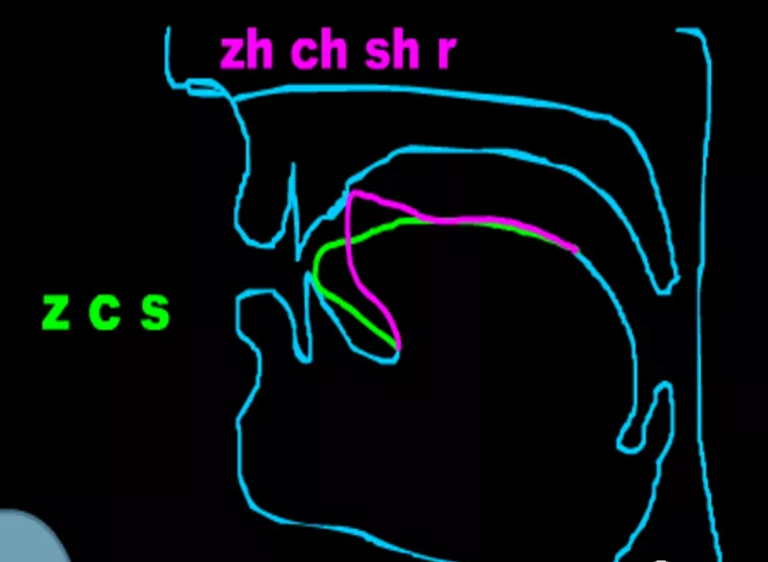
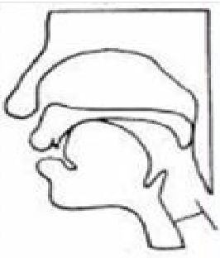
j q x

Slide 32
 | ɑ | e | i | u | ü | ɑi | ɑo | ou | ei | iɑ | iɑo | ie | iou | uɑ | uɑi | uo | uei | üe
z | zɑ | ze | zi | zu |  | zɑi | zɑo | zou |  |  |  |  |  |  |  | zuo | zui
c | cɑ | ce | ci | cu |  | cɑi | cɑo | cou |  |  |  |  |  |  |  | cuo | cui
s | sɑ | se | si | su |  | sɑi | sɑo | sou |  |  |  |  |  |  |  | suo | sui
zh | zhɑ | zhe | zhi | zhu |  | zhɑi | zhɑo | zhou | zhei |  |  |  |  | zhuɑ | zhuɑi | zhuo | zhui
ch | chɑ | che | chi | chu |  | chɑi | chɑo | chou |  |  |  |  |  |  | chuɑi | chuo | chui
sh | shɑ | she | shi | shu |  | shɑi | shɑo | shou | shei |  |  |  |  | shuɑ | shuɑi | shuo | shui
r |  | re | ri | ru |  |  | rɑo | rou |  |  |  |  |  |  |  | ruo | rui
j |  |  | ji |  | ju |  |  |  |  | jiɑ | jiɑo | jie | jiu |  |  |  |  | jue
q |  |  | qi |  | qu |  |  |  |  | qiɑ | qiɑo | qie | qiu |  |  |  |  | que
x |  |  | xi |  | xu |  |  |  |  | xiɑ | xiɑo | xie | xiu |  |  |  |  | xue

Slide 33
 | ɑ | o | e | -i | -u | -ü | ê | er | ɑi | ɑo | ou | ei | -iɑ | -iɑo | -ie | -iou | -uɑ | -uɑi | -uo | -uei | -üe
 | ɑ | o | e | yi | wu | yu | ê | er | ɑi | ɑo | ou | ei | yɑ | yɑo | ye | you | wɑ | wɑi | wo | wei | yue
b | bɑ | bo |  | bi | bu |  |  |  | bɑi | bɑo |  | bei |  | biɑo | bie
p | pɑ | po |  | pi | pu |  |  |  | pɑi | pɑo | pou | pei |  | piɑo | pie
m | mɑ | mo | me | mi | mu |  |  |  | mɑi | mɑo | mou | mei |  | miɑo | mie | miu
f | fɑ | fo |  |  | fu |  |  |  |  |  | fou | fei
d | dɑ |  | de | di | du |  |  |  | dɑi | dɑo | dou | dei |  | diɑo | die | diu |  |  | duo | dui
t | tɑ |  | te | ti | tu |  |  |  | tɑi | tɑo | tou |  |  | tiɑo | tie |  |  |  | tuo | tui
n | nɑ |  | ne | ni | nu | nü |  |  | nɑi | nɑo | nou | nei |  | niɑo | nie | niu |  |  | nuo |  | nüe
l | lɑ |  | le | li | lu | lü |  |  | lɑi | lɑo | lou | lei | liɑ | liɑo | lie | liu |  |  | luo |  | lüe
z | zɑ |  | ze | zi | zu |  |  |  | zɑi | zɑo | zou |  |  |  |  |  |  |  | zuo | zui
c | cɑ |  | ce | ci | cu |  |  |  | cɑi | cɑo | cou |  |  |  |  |  |  |  | cuo | cui
s | sɑ |  | se | si | su |  |  |  | sɑi | sɑo | sou |  |  |  |  |  |  |  | suo | sui
zh | zhɑ |  | zhe | zhi | zhu |  |  |  | zhɑi | zhɑo | zhou | zhei |  |  |  |  | zhuɑ | zhuɑi | zhuo | zhui
ch | chɑ |  | che | chi | chu |  |  |  | chɑi | chɑo | chou |  |  |  |  |  |  | chuɑi | chuo | chui
sh | shɑ |  | she | shi | shu |  |  |  | shɑi | shɑo | shou | shei |  |  |  |  | shuɑ | shuɑi | shuo | shui
r | r |  | re | ri | ru |  |  |  |  | rɑo | rou |  |  |  |  |  |  |  | ruo | rui
j | j |  |  | ji |  | ju |  |  |  |  |  |  | jiɑ | jiɑo | jie | jiu |  |  |  |  | jue
q | q |  |  | qi |  | qu |  |  |  |  |  |  | qiɑ | qiɑo | qie | qiu |  |  |  |  | que
x | x |  |  | xi |  | xu |  |  |  |  |  |  | xiɑ | xiɑo | xie | xiu |  |  |  |  | xue
ɡ | ɡɑ |  | ɡe |  | ɡu |  |  |  | ɡɑi | ɡɑo | ɡou | ɡei |  |  |  |  | ɡuɑ | ɡuɑi | ɡuo | ɡui
k | kɑ |  | ke |  | ku |  |  |  | kɑi | kɑo | kou | kei |  |  |  |  | kuɑ | kuɑi | kuo | kui
h | hɑ |  | he |  | hu |  |  |  | hɑi | hɑo | hou | hei |  |  |  |  | huɑ | huɑi | huo | hui

Slide 34
 | ɑn | ɑnɡ | -onɡ | en | enɡ | -iɑn | -iɑnɡ | -ionɡ | -in | -inɡ | -uɑn | -uɑnɡ | -uen | -uenɡ | -ün | -üɑn
 | ɑn | ɑnɡ |  | en | enɡ | yɑn | yɑnɡ | yonɡ | yin | yinɡ | wɑn | wɑnɡ | wen | wenɡ | yun | yuɑn
b | bɑn | bɑnɡ |  | ben | benɡ | biɑn |  |  | bin | binɡ
p | pɑn | pɑnɡ |  | pen | penɡ | piɑn |  |  | pin | pinɡ
m | mɑn | mɑnɡ |  | men | menɡ | miɑn |  |  | min | minɡ
f | fɑn | fɑnɡ |  | fen | fenɡ
d | dɑn | dɑnɡ | donɡ |  | denɡ | diɑn |  |  |  | dinɡ | duɑn |  | dun
t | tɑn | tɑnɡ | tonɡ |  | tenɡ | tiɑn |  |  |  | tinɡ | tuɑn |  | tun
n | nɑn | nɑnɡ | nonɡ | nen | nenɡ | niɑn | niɑnɡ |  | nin | ninɡ | nuɑn
l | lɑn | lɑnɡ | lonɡ |  | lenɡ | liɑn | liɑnɡ |  | lin | linɡ | luɑn |  | lun
z | zɑn | zɑnɡ | zonɡ | zen | zenɡ |  |  |  |  |  | zuɑn |  | zun
c | cɑn | cɑnɡ | conɡ | cen | cenɡ |  |  |  |  |  | cuɑn |  | cun
s | sɑn | sɑnɡ | sonɡ | sen | senɡ |  |  |  |  |  | suɑn |  | sun
zh | zhɑn | zhɑnɡ | zhonɡ | zhen | zhenɡ |  |  |  |  |  | zhuɑn | zhuɑnɡ | zhun
ch | chɑn | chɑnɡ | chonɡ | chen | chenɡ |  |  |  |  |  | chuɑn | chuɑnɡ | chun
sh | shɑn | shɑnɡ |  | shen | shenɡ |  |  |  |  |  | shuɑn | shuɑnɡ | shun
r | rɑn | rɑnɡ | ronɡ | ren | renɡ |  |  |  |  |  | ruɑn |  | run
j |  |  |  |  |  | jiɑn | jiɑnɡ | jionɡ | jin | jinɡ |  |  |  |  | jun | juɑn
q |  |  |  |  |  | qiɑn | qiɑnɡ | qionɡ | qin | qinɡ |  |  |  |  | qun | quɑn
x |  |  |  |  |  | xiɑn | xiɑnɡ | xionɡ | xin | xinɡ |  |  |  |  | xun | xuɑn
ɡ | ɡɑn | ɡɑnɡ | ɡonɡ | ɡen | ɡenɡ |  |  |  |  |  | ɡuɑn | ɡuɑnɡ | ɡun
k | kɑn | kɑnɡ | konɡ | ken | kenɡ |  |  |  |  |  | kuɑn | kuɑnɡ | kun
h | hɑn | hɑnɡ | honɡ | hen | henɡ |  |  |  |  |  | huɑn | huɑnɡ | hun

Slide 35
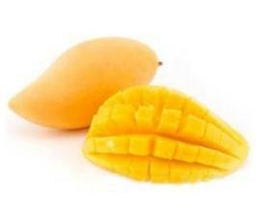
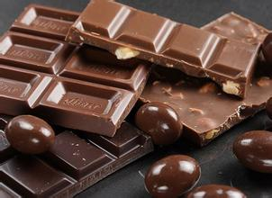

mángguǒ
qiǎokèlì
kāfēi

Slide 36
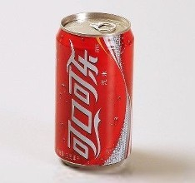
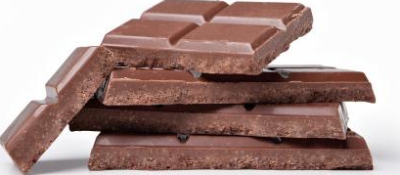


Slide 38
Words and Text 1

Slide 39
Text 1
Words
你 nǐ you （sl.）
好 hǎo good
我 wǒ I, me
叫 jiào call
什么 shénme what
名字míngzi name
姓 xìng surname，family name

Slide 40
Words
你 nǐ you （sl.）
好 hǎo good
我 wǒ I, me
叫 jiào call

Slide 41
Words
叫 jiào call
什么 shénme what
名字míngzi name
姓 xìng surname，family name

Slide 42
Review Words
你 nǐ
好 hǎo
我 wǒ
叫 jiào
什么 shénme
名字 míngzi
姓 xìng

Slide 43
Recognize characters
你
好
姓
我
叫
名字
什么

Slide 44
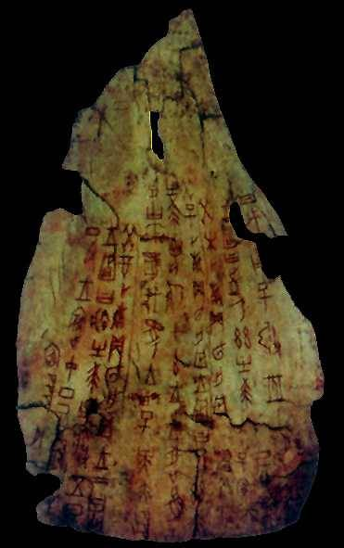
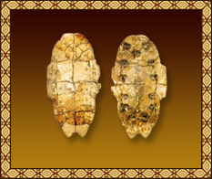
jiǎ gǔ wén
“甲 骨 文” carapace-bone-scriptions
inscriptions on animal bones and turtle plastrons of Shang dynasty, over 3,000 years ago

Slide 45
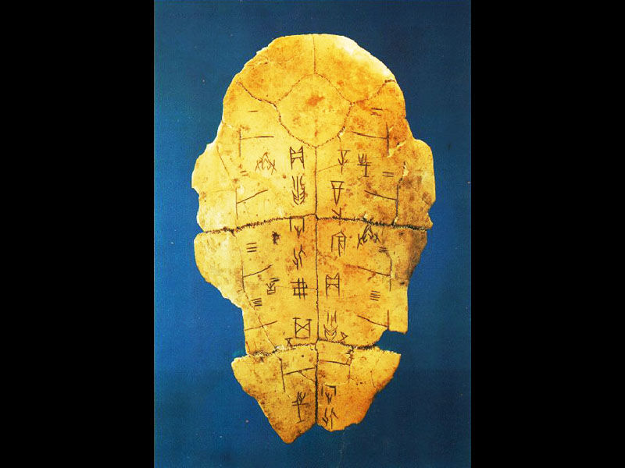

Slide 46
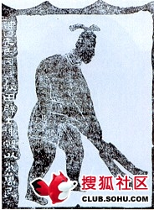
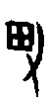
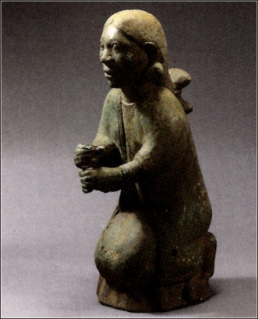
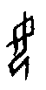
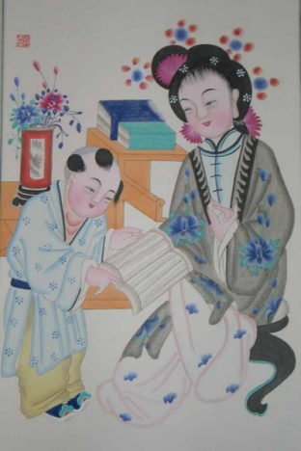
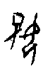
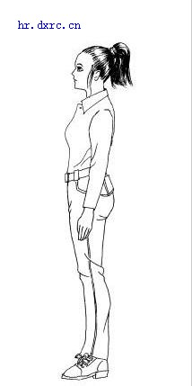

男nán
女nǚ
好hǎo
人rén

Slide 47
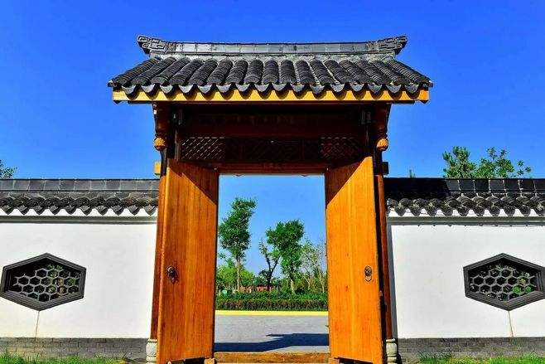
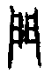
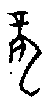


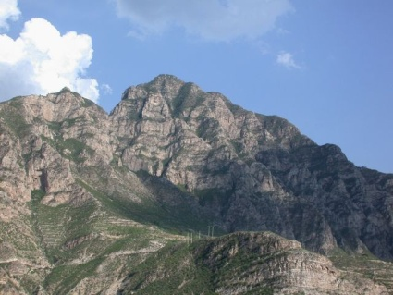

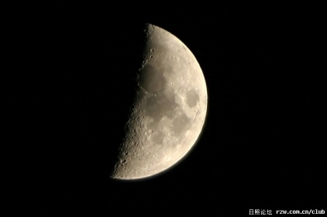
门mén
龙lóng
山shān
月yuè

Slide 48
Recognize characters
你
好
姓
我
叫
名字
什么

Slide 49
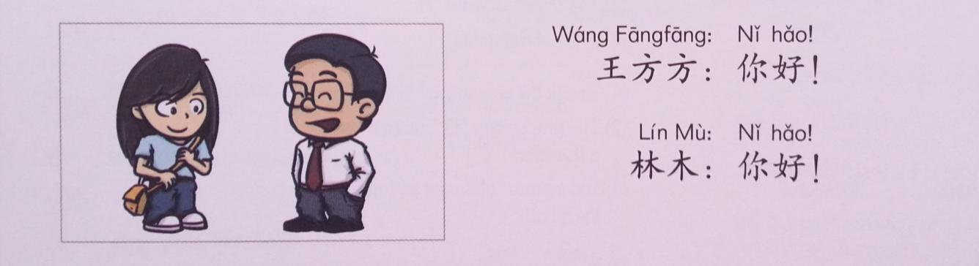

Text 1
Nǐ hǎo
——你好！ Hello！
Nǐ hǎo
——你好！ Hello！

Slide 50
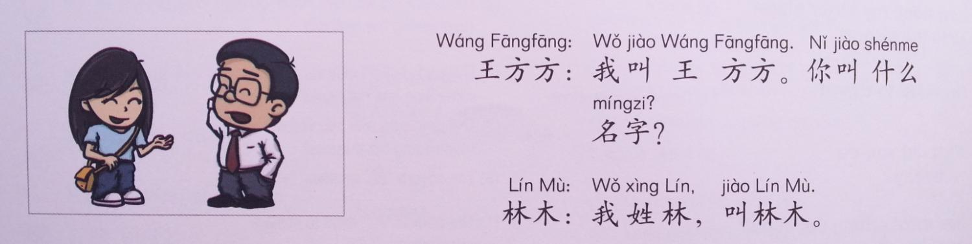
Text 1
——Wǒ jiào…Nǐ jiào shénme míngzi ？
我 叫 ……。你叫什么名字？
Wǒ xìng…, jiào …
——我 姓……，叫……

Slide 51
Nǐ hǎo
——你好！ Hello！
Nǐ hǎo
——你 好！ Hello！
Wǒ jiào Wáng Fāngfāng。 Nǐ jiào shénme míngzi ？
——我 叫 王 方方。 你叫 什么 名字？
My name is Wang Fangfang. What’s your name?
Wǒ xìng Lín, jiào Lín Mù
——我 姓 林， 叫 林 木。
My family name is Lin. My name is Lin Mu.

Slide 52
Nǐ hǎo
——你好！
Nǐ hǎo
——你 好！
Wǒ jiào Wáng Fāngfāng。 Nǐ jiào shénme míngzi ？
——我 叫 王 方方。 你叫 什么 名字？
Wǒ xìng Lín, jiào Lín Mù
——我 姓 林， 叫 林 木。

Slide 53
Nǐ hǎo
——你好！
——你 好！
jiào Wáng Fāngfāng。 jiào míngzi ？
——我 叫 王 方 方。 你叫什么名字？
xìng Lín, Lín Mù
——我 姓 林， 叫 林 木。

Slide 54
——你好！
——你 好！
Wáng Fāngfāng。
—— 我 叫 王 方 方。 你叫什么名字？
Lín, Lín Mù
——我 姓 林， 叫 林 木。

Slide 55
——你好！
——你 好！
—— 我叫王方方。你叫什么名字？
——我姓林， 叫林木。

Slide 56
你
叫
我
什么
？
好
名字
你
姓
什么
？
你
叫
什么
？

Slide 57
Review
Nǐ hǎo
——你好！
Nǐ hǎo
——你 好！
Wǒ jiào Wáng Fāngfāng。 Nǐ jiào shénme míngzi ？
——我 叫 王 方方。 你叫 什么 名字？
Wǒ xìng Lín, jiào Lín Mù
——我 姓 林， 叫 林 木。

Slide 58
Review
——你好！
——你 好！
Wáng Fāngfāng。
——我 叫 王 方方。 你叫 什么 名字？
Lín, Lín Mù
——我 姓 林， 叫 林 木。

Slide 59
你
叫
我
什么
？
好
名字
你
姓
什么
？
你
叫
什么
？

Slide 60
一(yī) 1
二(èr) 2
三(sān) 3
四(sì) 4
五(wǔ) 5
六(liù) 6
七(qī) 7
八(bā) 8
九(jiǔ) 9
十(shí) 10

Slide 61
Words and Text 2

Slide 62
Text 2
Words
他 tā he， him
她 tā she， her
他叫什么名字？
他叫林木。
她叫什么名字？
她叫王方方。

Slide 63
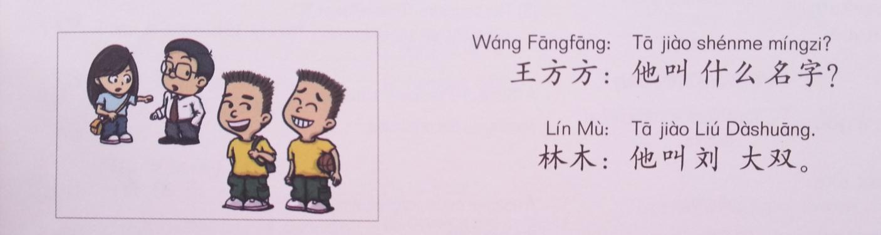
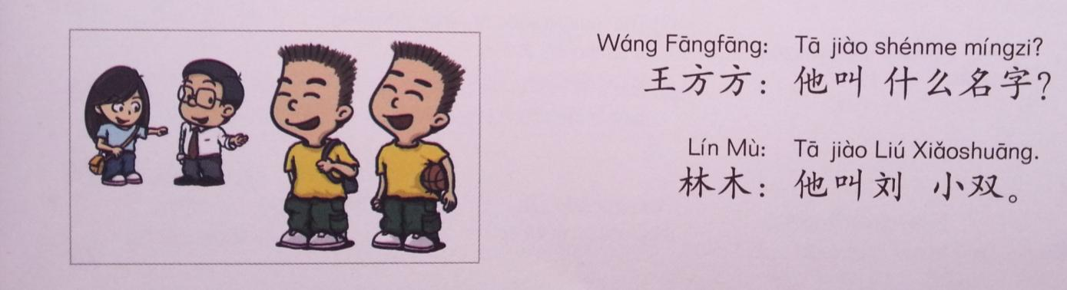
Text 2

Slide 64
Text 2
——Tā jiào shénme míng zì ？
他 叫 什么 名字？
Tā jiào LiúDàshuāng
——他 叫 刘大双。

Slide 65
——Tā jiào shénme míng zì ？
他 叫 什么 名字？
Tā jiào LiúXiǎoshuāng
——他 叫 刘小双。

Slide 66
Words
您 nín you （respectful）
们 men
我们 we
你们 you(pl.)
他们 they
您好！

Slide 67
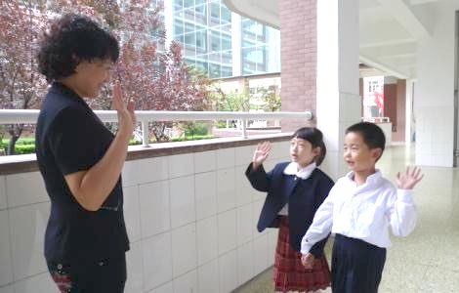

——您好！
——你们好！
——您好！
——你好！
——你好！
——你好！
3

Slide 68




zǎoshang
早上
lǎoshī
老师

Slide 69
Greetings
Zǎoshang hǎo
早上好! Good morning!
Xiàwǔ hǎo
下午好! Good afternoon!
Wǎnshang hǎo
晚上好! Good evening!
Lǎoshī hǎo
老师好! Hello, teacher!

Slide 70


Nǐhǎo!
你好!
Nǐnhǎo!
您 好!
Zàijiàn
再见!

Slide 71
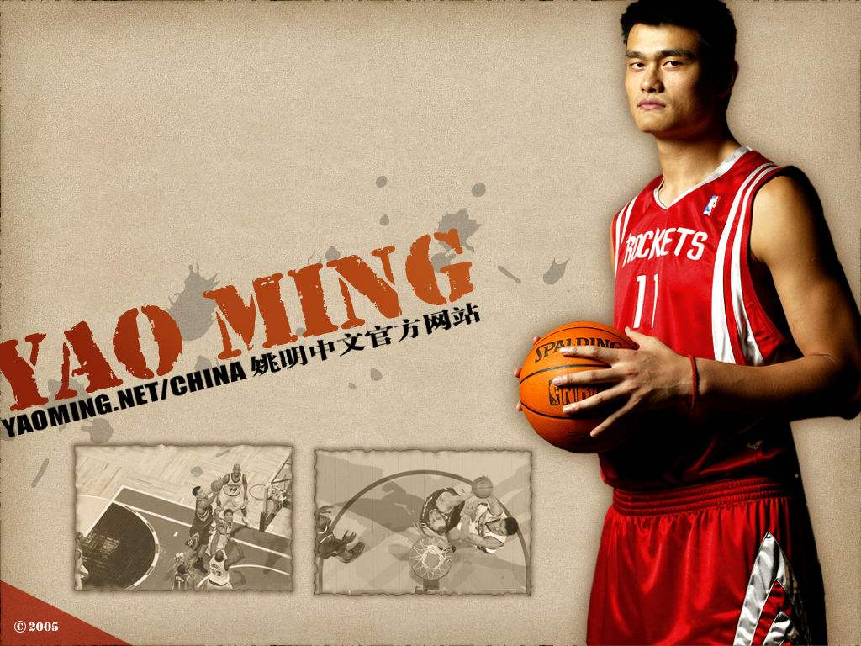
他叫什么名字？
Yáo Míng
姚 明

Slide 72
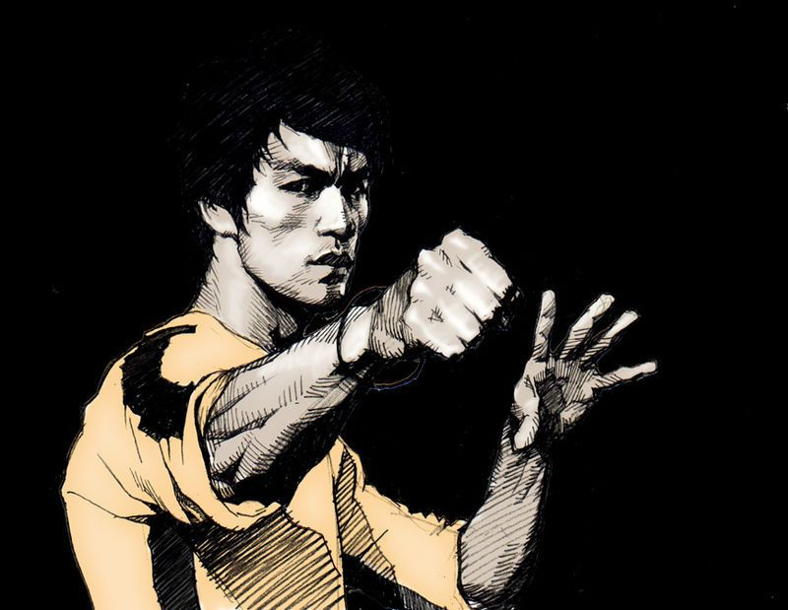
他叫什么名字？
Lǐ Xiǎolóng
李 小龙
Bruce Lee

Slide 73
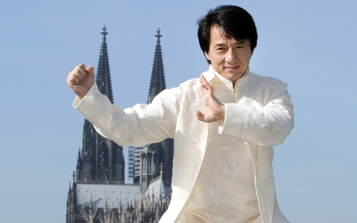
他叫什么名字？
Chéng Lóng
成龙
Jackie Chan

Slide 74
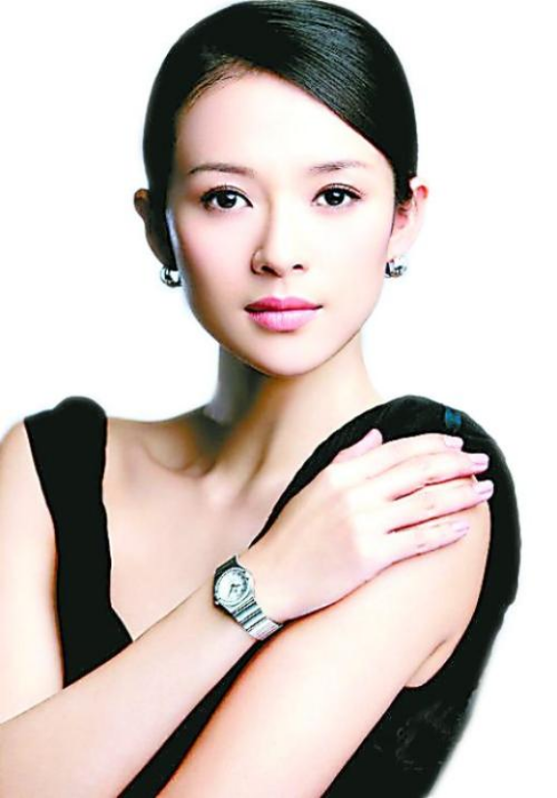
她叫什么名字？
ZhāngZǐyí 章 子怡

Slide 75
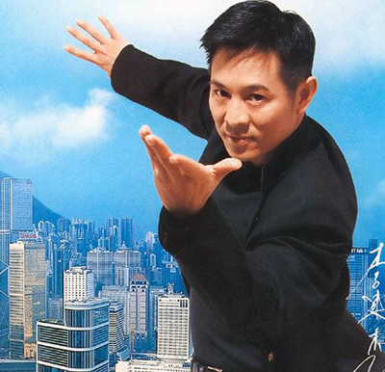
他叫什么名字？
LǐLiánjié
李 连杰
Jet Li

Slide 76
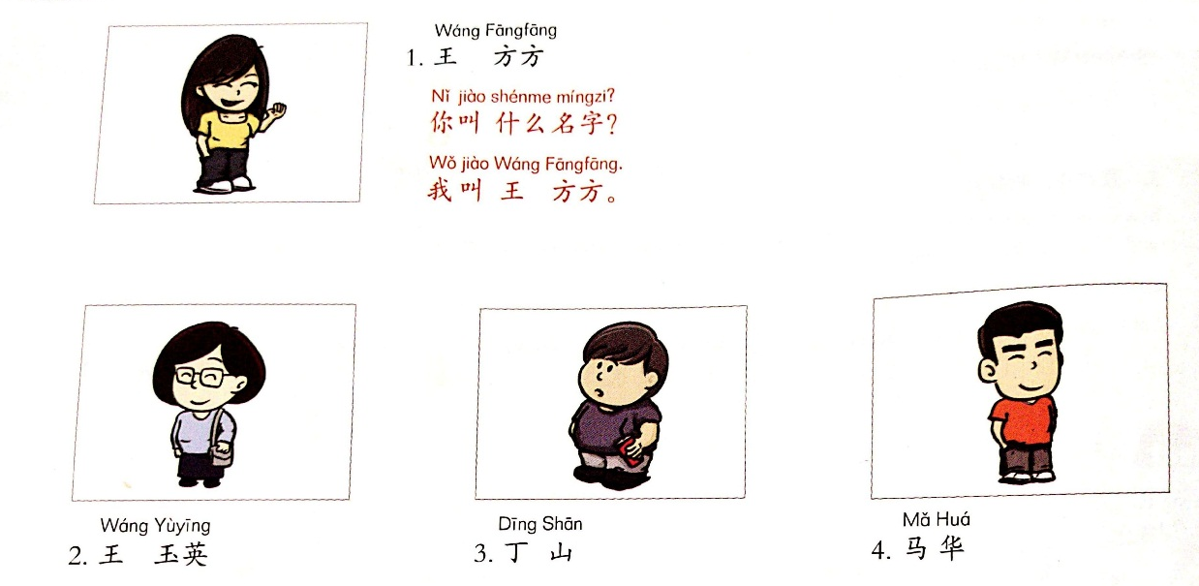
Tā
他/她姓什么？
Tā
他/她叫什么名字？

Slide 77


Tā
他/她姓什么？
Tā
他/她叫什么名字？

Slide 78
他姓什么？叫什么名字？
Yáo Míng
姚 明
Tā xìng Yáo，jiào Yáo Míng
他姓姚，叫姚明。

Slide 79
他姓什么？叫什么名字？
Lǐ Xiǎolóng
李小龙
Bruce Lee
Tā xìng Lǐ，jiào Lǐ Xiǎolóng
他姓李，叫李小龙。

Slide 80
她姓什么？叫什么名字？
ZhāngZǐyí 章 子怡
Tā xìng Zhāng，jiào Zhāng Zǐyí
她姓章，叫章子怡。

Slide 81
他姓什么？叫什么名字？
Lǐ Liánjié
李 连杰
Jet Li
Tā xìng Lǐ，jiào LǐLiánjié
他姓李，叫李连杰。

Slide 82
Review Pronunciation

Slide 83
 |  | A | B | C | D | E | F | G | H | I | J | K | L | M
 |  | iɑ | iɑo | ɑ | iou | uɑn | iɑn | iɑng | ou | üe | üɑn | ɑn | ɑo | ɑng
1 | z |  |  | zɑ |  | zuɑn |  |  | zou |  |  | zɑn | zɑo | zɑng
2 | c |  |  | cɑ |  | cuɑn |  |  | cou |  |  | cɑn | cɑo | cɑng
3 | s |  |  | sɑ |  | suɑn |  |  | sou |  |  | sɑn | sɑo | sɑng
4 | zh |  |  | zhɑ |  | zhuɑn |  |  | zhou |  |  | zhɑn | zhɑo | zhɑng
5 | ch |  |  | chɑ |  | chuɑn |  |  | chou |  |  | chɑn | chɑo | chɑng
6 | sh |  |  | shɑ |  | shuɑn |  |  | shou |  |  | shɑn | shɑo | shɑng
7 | r |  |  |  |  | ruɑn |  |  | rou |  |  | rɑn | rɑo | rɑng
8 | j | jiɑ | jiɑo |  | jiu |  | jiɑn | jiɑng |  | jue | juɑn
9 | q | qiɑ | qiɑo |  | qiu |  | qiɑn | qiɑng |  | que | quɑn
10 | x | xiɑ | xiɑo |  | xiu |  | xiɑn | xiɑng |  | xue | xuɑn

Slide 84
Choose the pinyin of each word.
xūn/jùn nǚ/lǚ shī/jī qī/xī
cūn/cuī zuǒ/zuò zhuì/zhǔn zhuān/zhuāng
píngrì/píngshí rúyì/rúyuàn
shēngmìng/shēngmíng wǎngluò/wǎngluó
wùhuì/wǔhuì zhídé/zhǐdé lùfèi/lǚfèi lìqiú/lìqiū

Slide 85
Fill in the blanks with initials
___āfāng ___iányi ___àren ___èbié ___ǔdài
___ǔnàn ___ēngfù ___úshuō ___iúnǎi ___iúliàn
___īdào ___ídào

Slide 86
Fill in the blanks with initials
bāfāng piányi dàren tèbié gǔdài
kǔnàn fēngfù húshuō niúnǎi liúliàn
zhīdào chídào

Slide 88
Words
你 我 他
好
叫 姓
姓 名字
什么
一、二、三、四、五、六、七、八、九、十

Slide 89
Sentences
你好！
你叫什么名字？
我姓王。
我叫王方方。
__________叫什么名字？
__________叫__________。

Slide 90
More Sentences
Wǒ ài chī táo
我爱吃桃。 I like to eat peaches.
Nǐ ài chī shénme ？
你爱吃什么？ What do you like to eat?
Wǒ ài hē kāfēi
我爱喝咖啡。 I like to drink coffee.
Nǐ ài hē shénme ？
你爱喝什么？ What do you like to drink?
wǒ hē kělè ，nǐ hē shénme ？
我喝可乐，你喝什么？ I drink cola. What do you drink?

Slide 91
Lesson 1-2
‘I can’ statements:
I can greet in Chinese.
I can say goodbye in Chinese.
I can introduce my name in Chinese.
I can count 1-10 in Chinese.
I can read 10 Chinese characters.
I can read some pinyin syllables in Chinese.

